Slide 1
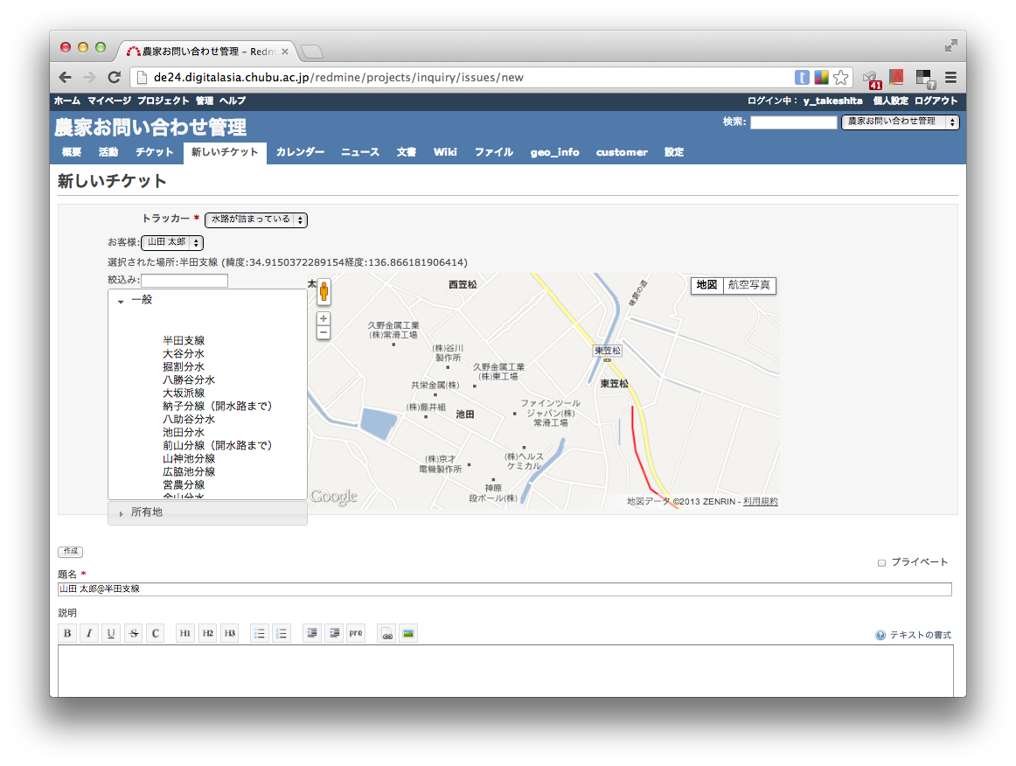
お問い合わせシステム
問い合わせてきた人
起きている問題の種類
問題の起きている場所
を入力して登録する。

Slide 2
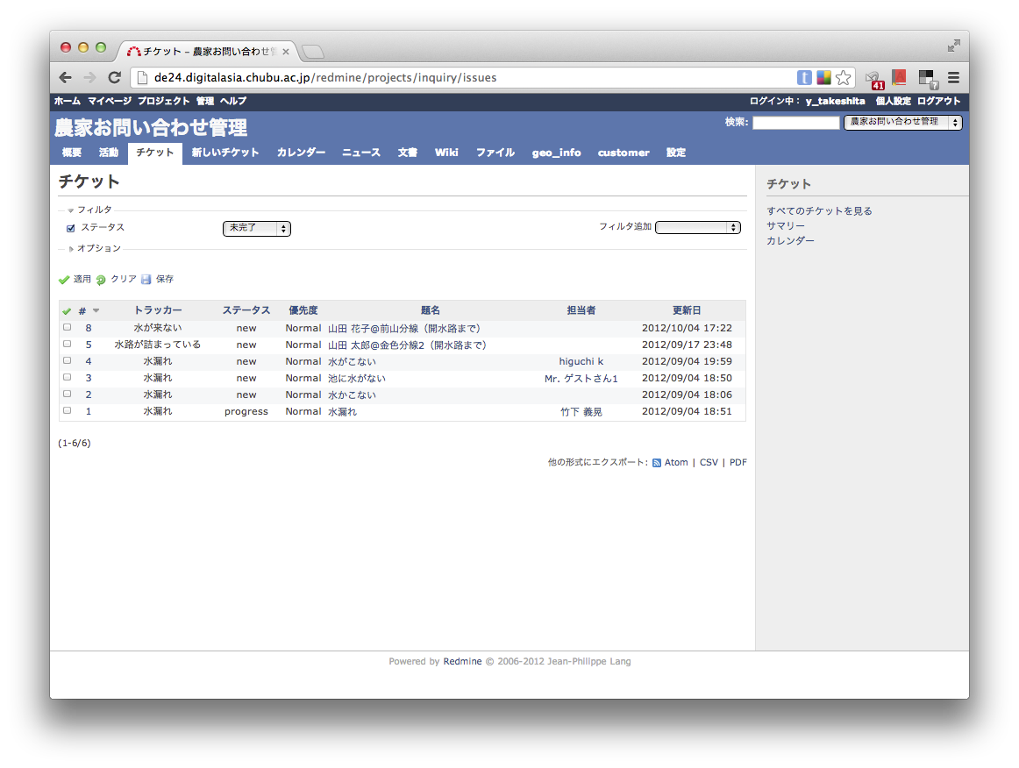
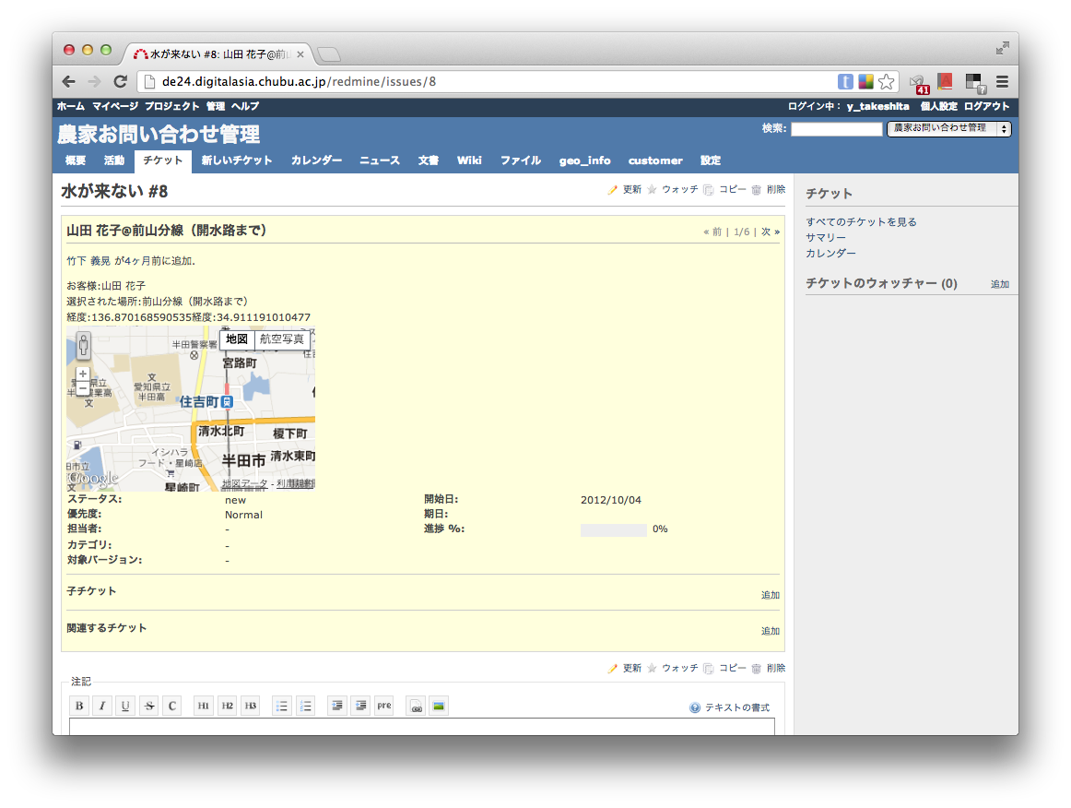
問い合わせの一覧を見ることが可能。各種の情報で並べ替えや検索が可能
また、問い合わせの状態の管理やコメントの付加が可能で、問い合わせの進捗管理も便利に行える。

Slide 3
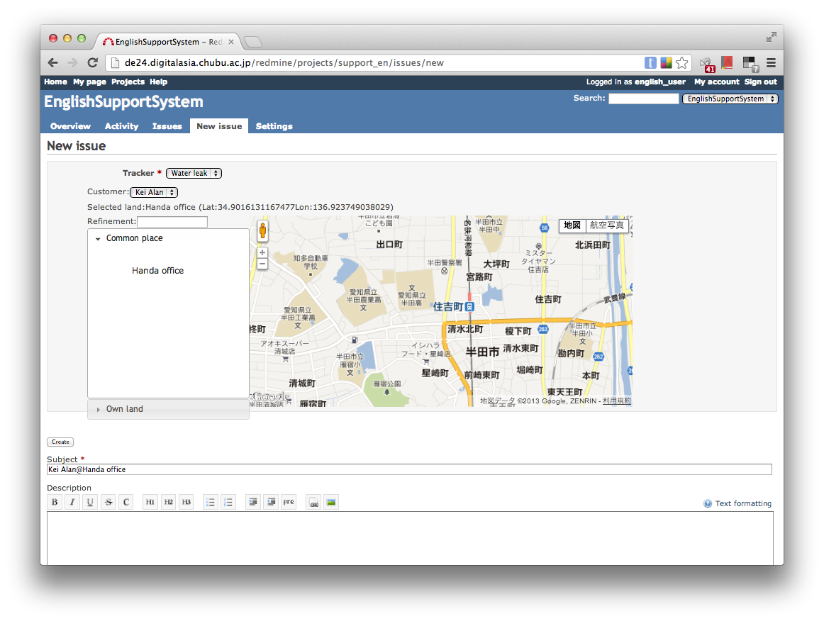
多言語対応
多言語にも対応しており、英語だけでなく中国語やドイツ語などの主要な言語にも対応可能

Slide 4
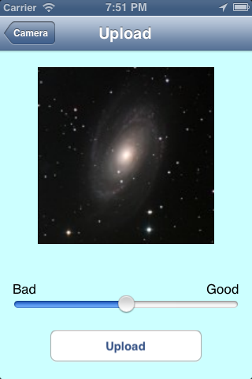
画像投稿システム
Iphone,Androidアプリで写真の投稿が可能。
カメラで撮った画像と良いか悪いかの状態だけを判断してアップロードする。
後からコメントなども付けることが可能

Slide 5
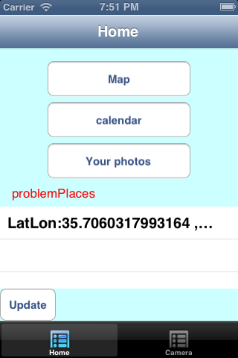
投稿された情報を元に、問題が発生している地点があると、すぐに知ることが出来る

Slide 6
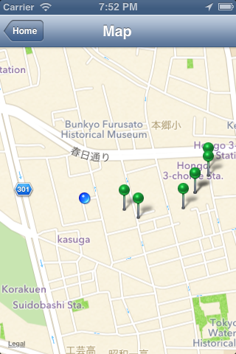
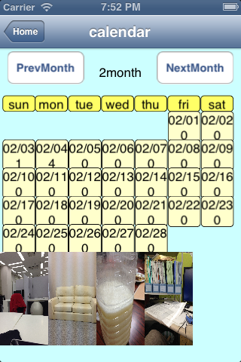
自分のいる周辺で投稿された画像や、カレンダーで投稿された日付別に写真の一覧を見ることも可能

